Slide 1
🐍 Pythonで かぎと とびら
授業用スライド 全4ステージ
Python Keys & Doors
Notes:
【この スライドに ついて】
Pythonで かぎと とびら（python-maze-key.html）の 授業用 スライドです。ステージごとに「もんだい → ヒント → こたえ」の 3まいで すすみます。
子どもに みせる 画面は ひらがな中心、先生むけの ことばは この ノート欄に あります。
こたえの スライドは、子どもが ちょうせん した あとに みせてください。

Slide 2
この アプリで まなぶ こと
🐍
じゅんばん（順次）
じょうたい（もっている もの）
ステージ 1・2
ステージ 1・2・4
かぎと とびらの めいろを Python で。pick_up()・open_door() と、key_here()・door_ahead() で しらべる if を つかいます。
Pythonの かきかた（コロン・じさげ）
てじゅんを わける（分解）
ステージ 1・2・3・4
ステージ 2
くりかえし（反復）
パターン
ステージ 3
ステージ 3
Notes:
【授業の ねらい】
かぎと とびらの めいろを Python で。pick_up()・open_door() と、key_here()・door_ahead() で しらべる if を つかいます。
【学べること と ステージ】
・じゅんばん（順次）: ステージ 1, 2
・じょうたい（もっている もの）: ステージ 1, 2, 4
・Pythonの かきかた（コロン・じさげ）: ステージ 1, 2, 3, 4
・てじゅんを わける（分解）: ステージ 2
・くりかえし（反復）: ステージ 3
・パターン: ステージ 3
・もし（条件分岐）: ステージ 4
・〜まで くりかえす: ステージ 4
・どんな ばあいでも（一般化）: ステージ 4

Slide 3
つかいかた
🧩
🐍
▶
🔎
1. まずは ブロックで
2. Python で かく
3. じっこう する
4. エラーを よむ
「🧩 ブロック」で くむと、したに おなじ うごきの Python が でるよ。
「🐍 Python」タブで じぶんで かく。めいれいボタンや Tab（スペース4つ）も つかえる。
「▶ じっこう」で うごかす。いま うごいている ぎょうが きいろく ひかる。
エラーには ぎょうばんごうが つく。あかい ぎょうを みて なおそう。
Notes:
【ひらきかた】
公開した アドレスの さいごに「python-maze-key.html」を つけて ひらきます。
もとの ブロックの アプリから「⚙ きのう → 🐍 Python に きりかえる」でも ひらけます（Python の がめんで ひらきます）。
【先生モード】
アドレスの さいごに「?sensei」を つけると「📖 こたえ」ボタンが でて、こたえを よみこめます（例：python-maze-key.html?sensei）。
【つぎの ひとへ】
たんまつを こうたいで つかう ときは「⚙ きのう → 🔄 つぎの ひとへ」を 2かい おすと、きろくが リセットされます。

Slide 4
ブロックと Python の たいおう
ブロック | Python
まえに すすむ ／ みぎ・ひだりを むく | forward() ／ turn_right() ／ turn_left()
かぎを ひろう ／ とびらを あける | pick_up() ／ open_door()
〇かい くりかえす | for i in range(〇):
ゴールに つくまで くりかえす | while not at_goal():
もし ここに かぎが ある ／ まえが とびら なら | if key_here(): ／ if door_ahead():
もし まえが あいていたら | if is_open('front'):
ルール：さいごに「:」、なかの ぎょうは スペース 4つ じさげ、めいれいの あとに「()」
Notes:
【ポイント】
ブロック 1こが Python の 1ぎょうに なります。「そうでなければ」の なかに「もし」だけを いれると、Python では elif に なります。
【よく ある エラー】
・「:」わすれ → SyntaxError
・じさげの ずれ → IndentationError
・「()」わすれ／なまえの まちがい → SyntaxError／NameError
エラーには「〇ぎょうめ」が つくので、その ぎょうを いっしょに みてください。

Slide 5
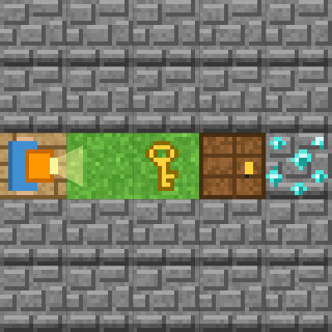
ステージ1 pick_up() と open_door()
🎯 めあて
pick_up() と open_door()
📝 もんだい
かぎ 🔑 の うえで pick_up()、とびら 🚪 の まえで open_door()。すると とおれるよ。
Notes:
【めあて】pick_up() と open_door()
【学べること】じゅんばん（順次） / じょうたい（もっている もの） / Pythonの かきかた（コロン・じさげ）
【すすめかた】
ばんめんを みて、ゴールまでの みちを ゆびで なぞらせて から はじめます。たんけんかの むき（ライトの ほう）が「まえ」です。
【もんだい文】かぎ 🔑 の うえで pick_up()、とびら 🚪 の まえで open_door()。すると とおれるよ。

Slide 6
ステージ1 pick_up() と open_door() ヒント
💡
かんがえかた
forward() を 2かい → pick_up() → open_door() → forward() を 2かい
Notes:
【声かけの れい】
・「さいしょに どっちを むいている？」
・「おなじ うごきが くりかえして いる ところは ある？」
・「うごかして みて、どこで とまったか みてみよう」
【つまずきやすい ところ】
pickup() や open door() と かくと NameError や SyntaxError。「_」を わすれずに。

Slide 7
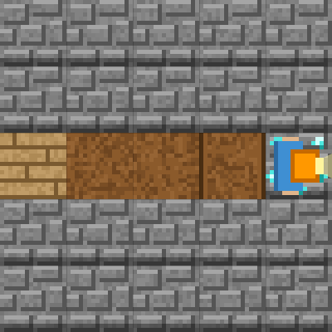
ステージ1 pick_up() と open_door() こたえ
1 forward()
2 forward()
3 pick_up()
4 open_door()
5 forward()
6 forward()
🎉 クリア！
✨ ポイント
pick_up() で かぎが 1こ、open_door() で 0こ。もちものの かずが かわるね。
Notes:
【ポイント】pick_up() で かぎが 1こ、open_door() で 0こ。もちものの かずが かわるね。
【つまずきやすい ところ】pickup() や open door() と かくと NameError や SyntaxError。「_」を わすれずに。
【こたえの コード】
forward()
forward()
pick_up()
open_door()
forward()
forward()
【かいせつ どうが】videos/ja/pymazekey-01.mp4（どうがの ページ videos.html からも みられます）
【アプリで たしかめる】python-maze-key.html?sensei を ひらき、ステージ1 を えらんで「📖 こたえ」→「▶ じっこう」。

Slide 8
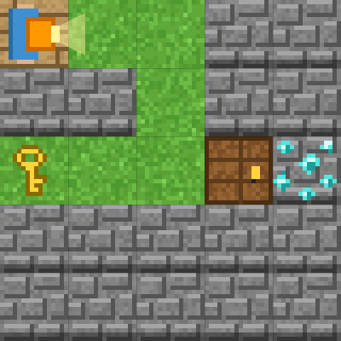
ステージ2 かぎは どこ？
🎯 めあて
より道の じゅんばんを かこう
📝 もんだい
さきに かぎを とりに いこう。かぎが ないと open_door() は できないよ。
Notes:
【めあて】より道の じゅんばんを かこう
【学べること】じゅんばん（順次） / じょうたい（もっている もの） / てじゅんを わける（分解） / Pythonの かきかた（コロン・じさげ）
【すすめかた】
ばんめんを みて、ゴールまでの みちを ゆびで なぞらせて から はじめます。たんけんかの むき（ライトの ほう）が「まえ」です。
【もんだい文】さきに かぎを とりに いこう。かぎが ないと open_door() は できないよ。

Slide 9
ステージ2 かぎは どこ？ ヒント
💡
かんがえかた
かぎまで いって pick_up()、turn_right() を 2かい して もどろう。
Notes:
【声かけの れい】
・「さいしょに どっちを むいている？」
・「おなじ うごきが くりかえして いる ところは ある？」
・「うごかして みて、どこで とまったか みてみよう」
【つまずきやすい ところ】
pick_up() の まえに open_door() を かくと「かぎを もっていないよ」。

Slide 10
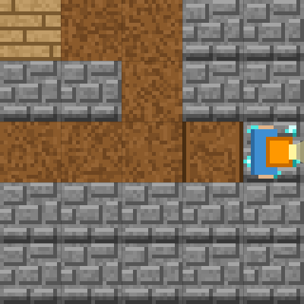
ステージ2 かぎは どこ？ こたえ
1 forward()
2 forward()
3 turn_right()
4 forward()
5 forward()
6 turn_right()
7 forward()
8 forward()
9 pick_up()
10 turn_right()
11 turn_right()
12 forward()
13 forward()
14 open_door()
15 forward()
16 forward()
🎉 クリア！
✨ ポイント
かぎまで いく → pick_up() → turn_right() を 2かい → とびらへ。ながい てじゅんも 1ぎょうずつ。
Notes:
【ポイント】かぎまで いく → pick_up() → turn_right() を 2かい → とびらへ。ながい てじゅんも 1ぎょうずつ。
【つまずきやすい ところ】pick_up() の まえに open_door() を かくと「かぎを もっていないよ」。
【こたえの コード】
forward()
forward()
turn_right()
forward()
forward()
turn_right()
forward()
forward()
pick_up()
turn_right()
turn_right()
forward()
forward()
open_door()
forward()
forward()
【かいせつ どうが】videos/ja/pymazekey-02.mp4（どうがの ページ videos.html からも みられます）
【アプリで たしかめる】python-maze-key.html?sensei を ひらき、ステージ2 を えらんで「📖 こたえ」→「▶ じっこう」。

Slide 11
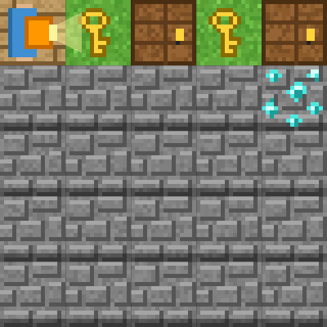
ステージ3 for で とびら 2つ
🎯 めあて
for の なかに 4ぎょう
📝 もんだい
「forward() → pick_up() → open_door() → forward()」を for で くりかえそう。
Notes:
【めあて】for の なかに 4ぎょう
【学べること】くりかえし（反復） / パターン / Pythonの かきかた（コロン・じさげ）
【すすめかた】
ばんめんを みて、ゴールまでの みちを ゆびで なぞらせて から はじめます。たんけんかの むき（ライトの ほう）が「まえ」です。
【もんだい文】「forward() → pick_up() → open_door() → forward()」を for で くりかえそう。

Slide 12
ステージ3 for で とびら 2つ ヒント
💡
かんがえかた
for i in range(2): の なかに 4ぎょう（じさげ）→ turn_right() → forward()
Notes:
【声かけの れい】
・「さいしょに どっちを むいている？」
・「おなじ うごきが くりかえして いる ところは ある？」
・「うごかして みて、どこで とまったか みてみよう」
【つまずきやすい ところ】
turn_right() まで じさげ すると、2かい まわって もどって しまうよ。

Slide 13
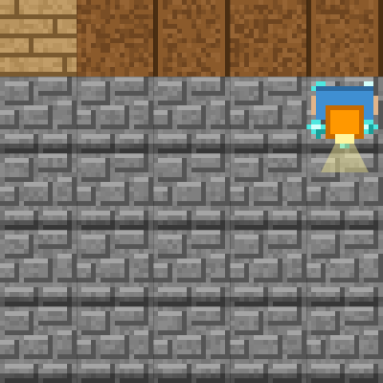
ステージ3 for で とびら 2つ こたえ
1 for i in range(2):
2 forward()
3 pick_up()
4 open_door()
5 forward()
6 turn_right()
7 forward()
🎉 クリア！
✨ ポイント
for の なかの 4ぎょうは ぜんぶ スペース 4つ じさげ。さいごの 2ぎょうは じさげ しない。
Notes:
【ポイント】for の なかの 4ぎょうは ぜんぶ スペース 4つ じさげ。さいごの 2ぎょうは じさげ しない。
【つまずきやすい ところ】turn_right() まで じさげ すると、2かい まわって もどって しまうよ。
【こたえの コード】
for i in range(2):
forward()
pick_up()
open_door()
forward()
turn_right()
forward()
【かいせつ どうが】videos/ja/pymazekey-03.mp4（どうがの ページ videos.html からも みられます）
【アプリで たしかめる】python-maze-key.html?sensei を ひらき、ステージ3 を えらんで「📖 こたえ」→「▶ じっこう」。

Slide 14
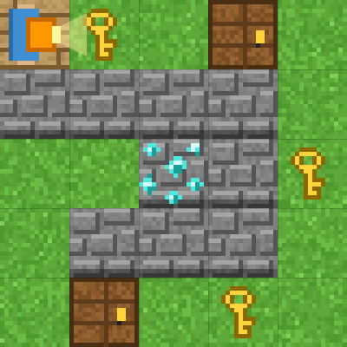
ステージ4 key_here() と door_ahead()
🎯 めあて
key_here() と door_ahead() で しらべよう
📝 もんだい
key_here() で いまの マスに かぎが あるか、door_ahead() で まえに とびらが あるか しらべられるよ。「while not at_goal():」の なかで つかおう。
Notes:
【めあて】key_here() と door_ahead() で しらべよう
【学べること】もし（条件分岐） / 〜まで くりかえす / じょうたい（もっている もの） / どんな ばあいでも（一般化） / Pythonの かきかた（コロン・じさげ）
【すすめかた】
ばんめんを みて、ゴールまでの みちを ゆびで なぞらせて から はじめます。たんけんかの むき（ライトの ほう）が「まえ」です。
【もんだい文】key_here() で いまの マスに かぎが あるか、door_ahead() で まえに とびらが あるか しらべられるよ。「while not at_goal():」の なかで つかおう。

Slide 15
ステージ4 key_here() と door_ahead() ヒント
💡
かんがえかた
while not at_goal(): の なかで if key_here(): pick_up() → if door_ahead(): open_door() → if is_open('front'): forward() → else: turn_right()
Notes:
【声かけの れい】
・「さいしょに どっちを むいている？」
・「おなじ うごきが くりかえして いる ところは ある？」
・「うごかして みて、どこで とまったか みてみよう」
【つまずきやすい ところ】
key_here の あとの「()」を わすれると SyntaxError。しらべる ことばにも () を つけるよ。

Slide 16
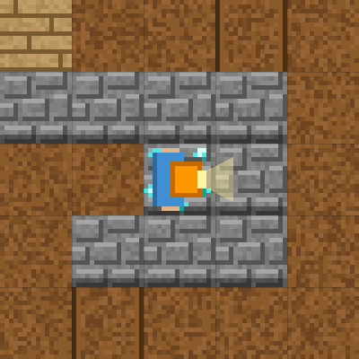
ステージ4 key_here() と door_ahead() こたえ
1 while not at_goal():
2 if key_here():
3 pick_up()
4 if door_ahead():
5 open_door()
6 if is_open('front'):
7 forward()
8 else:
9 turn_right()
🎉 クリア！
✨ ポイント
if を 2つ ならべて、さいごに if … else。while の なかは まいかい しらべなおすよ。
Notes:
【ポイント】if を 2つ ならべて、さいごに if … else。while の なかは まいかい しらべなおすよ。
【つまずきやすい ところ】key_here の あとの「()」を わすれると SyntaxError。しらべる ことばにも () を つけるよ。
【こたえの コード】
while not at_goal():
if key_here():
pick_up()
if door_ahead():
open_door()
if is_open('front'):
forward()
else:
turn_right()
【かいせつ どうが】videos/ja/pymazekey-04.mp4（どうがの ページ videos.html からも みられます）
【アプリで たしかめる】python-maze-key.html?sensei を ひらき、ステージ4 を えらんで「📖 こたえ」→「▶ じっこう」。

Slide 17
ふりかえり
🤔
🛠
🚀
pick_up() と open_door() の じゅんばんは？
key_here() や door_ahead() は どんな ときに True？
if を 3つ ならべた じゅんばんは なぜ？
📜
ぜんぶの ステージを クリアしたら、しゅうりょうしょうが でるよ！ なまえを いれて いんさつ できる。
Notes:
【ふりかえりの すすめかた】
ペアや グループで 1つずつ はなしあい、さいごに ぜんたいで 2〜3人に はっぴょう して もらいます。
【修了証】ぜんぶの ステージを クリアすると しゅうりょうしょう（たんまつの ひづけ、舞鶴工業高等専門学校 井上泰仁）が でます。「⚙ きのう → 📜」で もういちど ひらけます。A4 よこで いんさつ できます。
【つぎの ステップ】ほかの Python版にも ちょうせん してみましょう。

